Slide 1
2021年对外直接投资
统计工作
广东省商务厅
2021年6月
Copyright@广东省商务厅 & 永拓会计师事务所（特殊普通合伙）广州分所

Slide 2
目 录
1.统计工作填报要求
2.统计工作填报主体
3.统计工作填报内容
4.统计工作填报方法

Slide 3
目 录
1.统计工作填报要求
2.统计工作填报主体
3.统计工作填报内容
4.统计工作填报方法

Slide 4
1
统计工作填报要求
商务部统筹安排、省属企业、深圳除外，
境外
对外直接投资统计工作进行年度考核，以保证对外直接投资统计数据的全面性、完整性和及时性。
人员配备
填报时间
考核要求
根据对外直接投资统计工作的需要及工作量，配备统计人员（专职或兼职），
提供必要的经费及办公设备
年报：
每年1月1日 至 6月20日（含）
月报：
每月10日前（当月有投资款汇出才需于次月10日前上报）
拒绝提供对外直接投资统计资料或者经催报后仍未按时提供统计资料的境内投资者，其行为将被纳入对外投资合作领域不良信用记录并在商务部网站进行公示

Slide 5
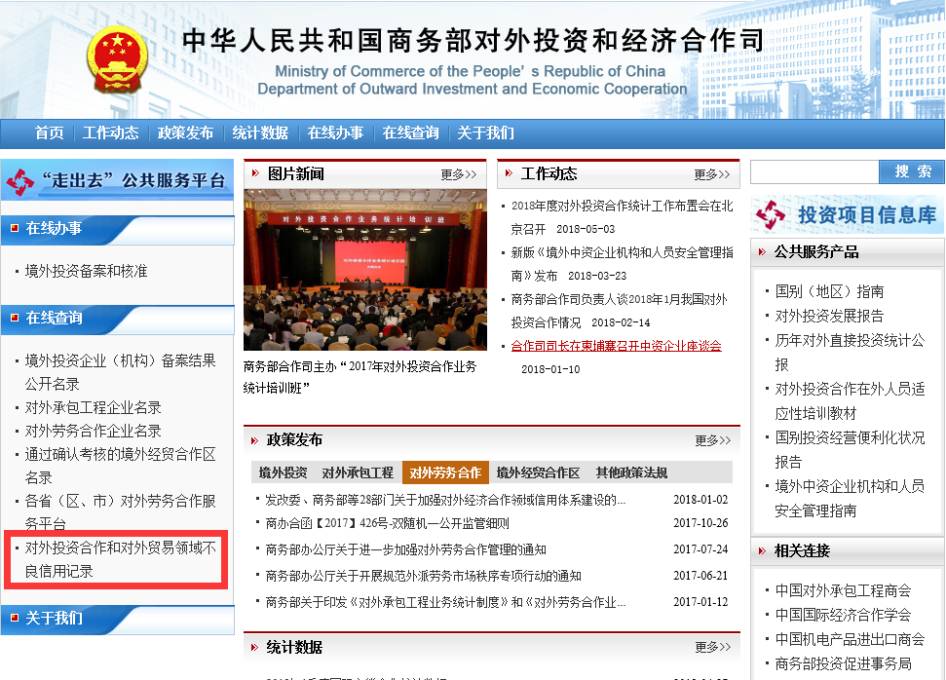
1
统计工作填报要求

Slide 6
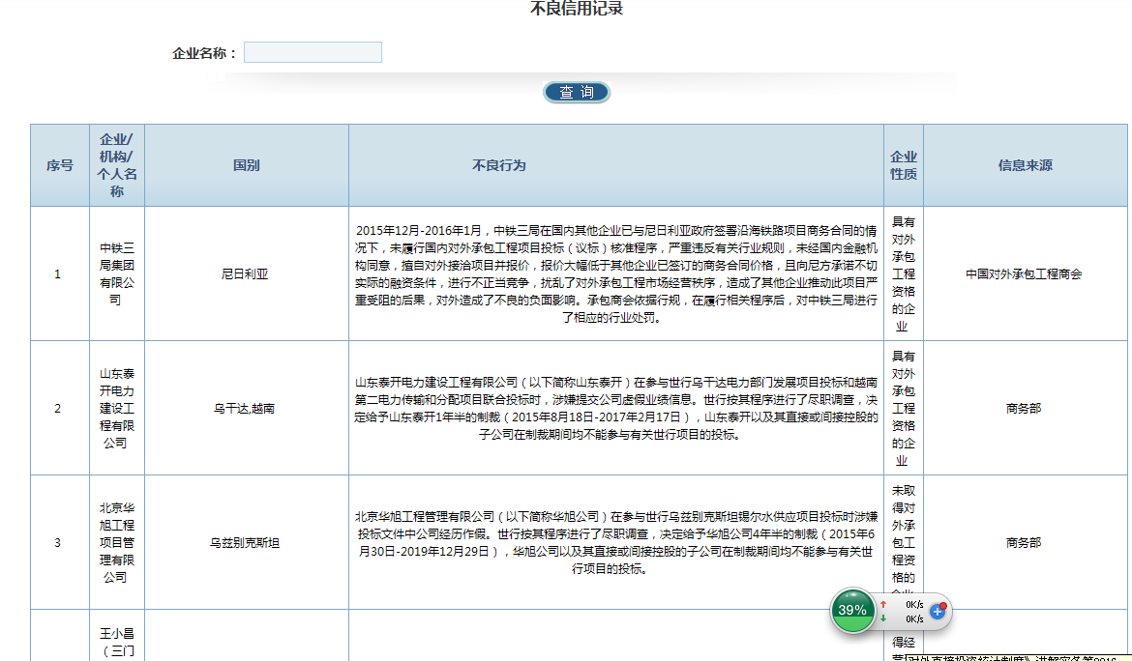
1
统计工作填报要求

Slide 7
1
统计工作填报要求
√ 必须报送 ×无须报送 ⊙发生该业务才需报送
类别 | 报表名称 | 报送 | 填报主体
年报 | 境内投资者基本情况表 | √ | 全部报送
 | 境外企业基本情况表 | √ | 《境外企业基本情况表》第一部分，填报主体拥有境外企业（包括金融业）的50%以上股权的非金融业境内投资者填报；若中方控股在50%以上的境外企业由多家境内投资者构成，则由中方持股比例最大的境内投资者填报，境外企业为首个投资目的地企业。 《境外企业基本情况表》第二部分至第五部分，填报主体是拥有境外企业（包括金融业）的10%以上股权的非金融业境内投资者填报。
 | 成员企业间债务工具情况表 | ⊙ | 对境外成员企业提供贷款的企业报送
 | 境内投资者通过境外企业 再投资情况表 | ⊙ | 有通过境外企业再投资活动的主体填报，表中指境外企业或项目投资最终目的地相应的企业和项目
 | 境外主要矿产资源情况表 | ⊙ | 在境外拥有能源矿产、金属矿产、非金属矿产的主体填报，并反映最终控制资源的境外企业
 | 主要国际产能合作领域情况表 | ⊙ | 境外企业有涉及钢铁、水泥、平板玻璃、电力、汽车生产的主体填报，并反映最终设立以上形态的境外企业
月报 | 对外投资月报 | ⊙ | 当月有实际投资发生报送。
 | 对外投资并购月报 | ⊙ | 当月有实际并购项目完成交割报送，只报一次。
 | 境外经济贸易合作区月报 | ⊙ | 列入99家合作区名单的企业按月报送，其中广东2家。
 | 农业对外投资合作月报 | ⊙ | 当月有农业种植类项目实际投资发生报送
 | 境外企业再投资情况月报 | ⊙ | 当月实际发生境外企业再投资活动的企业报送。
 | 对外投资带动货物进出口月报 | ⊙ | 当月发生对外投资项下出口的企业报告

Slide 8
目 录
1.统计工作填报要求
2.统计工作填报主体
3.统计工作填报内容
4.统计工作填报方法

Slide 9
2
统计工作填报主体
统计工作登记主体是报告年度拥有境外企业的境内投资者。
《境内投资者基本情况表》是拥有境外企业的非金融类境内投资者填报；
《境外企业基本情况汇总报表》第一部分，填报主体拥有境外企业（包括金融业）的50%以上股权的非金融业境内投资者填报；若中方控股在50%以上的境外企业由多家境内投资者构成，则由中方持股比例最大的境内投资者填报，境外企业为首个投资目的地企业。
《境外企业基本情况表》第二部分至第五部分，填报主体是拥有境外企业（包括金融业）的10%以上股权的非金融业境内投资者填报。
主体
境外企业
投资主体
出资方式
投资方式
投资结果
境内企业
境内个人
现金
实物
无形资产等
设立
参股
兼并
收购
拥有该企业10%或以上的股权，并以控制企业经营管理权为核心的经济活动

Slide 10
目 录
1.统计工作填报要求
2.统计工作填报主体
3.统计工作填报内容
4.统计工作填报方法

Slide 11
3
统计工作填报内容——年报
年报《境内投资者基本情况表》、《境外企业基本情况表》、《境内投资者通过境外企业再投资情况》需在6月20日（含）之前填报完毕。
境内投资者基本情况表
企业名称： |  | 报表编号：
指标名称 | 计量单位 | 内容与数值 （数值间不能加逗号，必须全为数字） | 指标口径
资产总额 | 人民币千元 |  | 1.企业年终会计报表（合并） 2.保留三位小数 3.资产总额=负债总额+所有者权益总额
负债总额 | 人民币千元
所有者权益总额 | 人民币千元
营业收入总额 | 人民币千元
利润总额 | 人民币千元
年末从业人数 | 千人 |  | 境内投资者年末登记在册人数 （含境内派出），不含境外从业人员。 保留三位小数。
年末境外企业个数 | 个 | 系统自动合计 | 1.子公司+联营公司+分支机构； 2.年末境外企业个数应大于0
其中：子公司 | 个 |  | 股权50%以上
其中：联营公司 | 个 |  | 控股10%-50%的联营公司
其中：分支机构 | 个 |  | 非公司型公司
注意单位

Slide 12
3
统计工作填报内容——年报
直接投资企业是指境内投资者直接拥有或控制10％或以上投票权(对公司型企业)或其他等价利益的境外企业。境外企业按设立方式主要分为子公司、联营公司和分支机构。
境内投资者基本情况表
企业名称： |  | 报表编号：
指标名称 | 计量单位 | 内容与数值 （数值间不能加逗号，必须全为数字） | 指标口径
年末境外企业个数 | 个 | 系统自动合计 | 1.子公司+联营公司+分支机构； 2.年末境外企业个数应大于0
其中：子公司 | 个 |  | 拥有该境外企业50％以上的股东或成员表决权
其中：联营公司 | 个 |  | 控股10%-50%的联营公司
其中：分支机构 | 个 |  | 在国(境)外的非公司型企业
境内投资者在国（境）外设立的机构有下列情形之一的，纳入对外直接投资分支机构统计范畴：
A:有独立财务帐户并在当地有登记。
B:在当地拥有土地、建筑物等不可移动资产所有权
C:境外工程项目，设立一年以上的办公室。
D:拥有移动设备并经营至少一年。
持股100%
持股50%
持股10%
不属直接投资范畴
子公司
联营公司

Slide 13
3
统计工作填报内容
境外企业基本情况汇总报表
2020年12月31日的人民币兑美元汇率：0.1533
企业名称： |  | 报表编号：
指标名称 | 计量 单位 | 内容与数值 | 指标口径
一、基本情况和经营活动情况： -----选择企业状态： | 请选择 | 筹备设立 正常经营 暂停经营 注销 | 1.第一部分基本情况，填报主体拥有境外企业（包括金融业）的50%以上股权的非金融业境内投资者填报；若中方控股在50%以上的境外企业由多家境内投资者构成，则由中方持股比例最大的境内投资者填报。 2.第二部分至第五部分，填报主体是拥有境外企业（包括金融业）的10%以上股权的非金融业境内投资者填报。 3.使用12月31日外管局折算汇率折算； 4.资产总额=负债总额+所有者权益总额
注册成立时间/交割时间：
1．资产总计 | 万美元 |  | 根据境外企业年度合并会计报表填列
2．负债总计 | 万美元 |  | 根据境外企业年度合并会计报表填列
2-1．对境内投资主体的负债 | 万美元 |  | 1.与第二部分期末"债务工具"口径一致。 2.指境内投资者与境外企业之间的债务交易，包含贷款净额，应收款净额，债务证券等。
3．所有者权益合计 | 万美元 |  | 根据境外企业年度合并会计报表填列。
3-1．实收资本（中方） | 万美元 |  | 中方所拥有的部分。
3-2．未分配利润 | 万美元 |  | 根据境外企业年度合并会计报表填列。

Slide 14
3
统计工作填报内容——年报
（续）
境外企业基本情况汇总报表
2020年12月31日的人民币兑美元汇率：0.1533
企业名称： |  | 报表编号：
指标名称 | 计量 单位 | 内容与数值 | 指标口径
一、基本情况和经营活动情况： -----选择企业状态： | 请选择
4.销售(营业)收入总额 |  |  | 1.根据境外企业年度合并会计报表填列 2.如果存在营业收入，则从业人数应大于0。 如有其它情况请说明
5.利润总额 | 万美元 |  | 根据境外企业年度合并会计报表填列
其中：净利润 | 万美元 |  | 根据境外企业年度合并会计报告填列。
6.对所在国缴纳税金总额 | 万美元 |  | 在所在国缴纳的各种税金的总额
7.中方持股比例 | % |  | 境外企业章程中所注明中方持有的份额
8.境外企业年末从业人员数 (含国内派出和当地雇员) | 人 |  | 境外企业从业人数
8-1.中方人员数 | 人 |  | 境内企业外派人员数

Slide 15
3
统计工作填报内容——年报
（续）
指标名称 | 计量 单位 | 内容与数值 | 指标口径
二、对外直接投资流量、存量情况：
1．当期对外直接投资（流量） | 万美元 |  | 流量=总额（1-1）-反向投资额（1-2）
1-1．总额 | 万美元 |  | 总额=新增股权（1-1-1）+当期利润再投资（1-1-2）+新增债务工具（1-1-3）
1-1-1 其中：新增股权 | 万美元 |  | （股本×中方投资份额）年末数 -（股本×中方投资份额）年初数。 包括实际缴付以及投资收益转增股本等。
1-1-2 其中：当期利润再投资 | 万美元 |  | 境外财务报表按中方股权比例计算的未分配利润，盈余公积的期末数与期初数的差额，中方拥有的应付股利的期末数减去期初数。
1-1-3 其中：新增债务工具 | 万美元 |  | 包含境内投资者与境外公司和分支机构之间的借贷款、应收应付款项、债务证券等。
1-2．减：反向投资额 | 万美元 |  | 报告当期境外企业对境内投资者持股比例低于10%的投资

Slide 16
3
统计工作填报内容——年报
（续）
指标名称 | 计量 单位 | 内容与数值 | 指标口径
二、对外直接投资流量、存量情况：
2．年末对外直接投资（存量） | 万美元 |  | 1. 除特殊情况外，期末累计投资额应大于0； 2.存量=总额（2-1）-累计反向投资额（2-2）
2-1．总额 | 万美元 |  | =股权（2-1-1）+利润再投资（2-1-2）+债务工具（2-1-3）
2-1-1 其中：股权 | 万美元 |  | 股本×中方投资份额的期末数
2-1-2 其中：利润再投资 | 万美元 |  | 按中方股权比例计算的未分配利润和盈余公积的期末数，中方应付股利的期末数。 若合计数小于0，填0
2-1-3 其中：债务工具 | 万美元 |  | 与”对境内投资主体的负债“相等
2-2 减：累计反向投资额 | 万美元

Slide 17
3
统计工作填报内容——年报
主要概念及指标解释
反向投资额
1
指境外企业对境内投资者持股比例低于10%的投资。应在境内投资者直接投资额中扣除。
区别：返程投资额指境外企业对境内企业持股比例大于等于10%的投资。不能在境内投资者直接投资额中扣除。
当期利润再投资
等于报告年度境外企业资产负债表中按中方股权比例计算的未分配利润、盈余公积、应付股利的期末数与期初数的差额之和，当期利润再投资为负数记入当期负流量。
2
利润再投资
3
指境外子公司或联营公司未作为红利分配但应归属于境内投资者的利润部分，以及境外分支机构未汇给境内投资者的利润部分。
等于按中方股权比例计算的未分配利润、盈余公积、应付股利的期末数。

Slide 18
利润再投资的三种情形

Slide 19
未分配利润期末和期初均为正值
期末数＞期初数
期末数＜期初数
期末数=期初数
差额即为当期利润再投资，期末数为存量部分利润再投资。
如：
期初未分配利润为500，
期末为900，
当期利润再投资
=900-500=400
利润再投资（年末存量部分）=900
当期利润再投资为两数值差额（即负值）。利润再投资为期末数。
如：
期初未分配利润为800，
期末为500，
当期利润再投资
=500-800=-300
利润再投资（期末）
=500
当期利润再投资为“0”，
利润再投资为等数。
如：期初未分配利润为500，
期末为500，
当期利润再投资
=500-500=0
利润再投资（年末存量部分）=500

Slide 20
未分配利润期初和期末一个为负值
期初数＜0
期末数＜0
当期利润再投资和利润再投资均为期末未分配利润值。
如：
期初未分配利润为-100，期末为300
当期利润再投资=300
利润再投资（存量部分）=300
当期利润再投资和利润再投资均为“0”.
如：
期初未分配利润为100，
期末为-200
当期利润再投资=0
利润再投资（存量部分）=0
未分配利润期末和期数均为负值，
不涉及收益再投资部分投资

Slide 21
3
统计工作填报内容——年报
（续）
指标名称 | 计量 单位 | 内容与数值 | 指标口径
三、境外企业返程投资情况： |  |  | 统计境外企业最终返程投资到中国内地企业（持股≥10%）的基本情况
1 当期流量 | 万美元 |  | 境外企业最终投资（对境内企业超过10%股权投资）返回国内企业的金额总和。 包括企业以各种方式形成的股本、利润再投资、债务工具的增加或减少金额。
1-1 其中：新增股权 | 万美元
1-2 其中：当期收益在投资 | 万美元
1-3 其中：新增债务工具 | 万美元
2 年末存量 |  |  | 境外企业对境内企业以各种方式形成的股本、收益再投资、债务工具总和。
2-1 其中：股权
2-2 其中：收益在投资
2-3 其中：债务工具

Slide 22
1
下面是北京威宝集团公司的对外直接投资企业———威宝美国公司的2019年资产负债表中所有者权益构成，请问，2019年度北京威宝集团公司是否对威宝美国公司进行了投资？当期投资额为多少？
单位：万美元
项目 | 2019年初数 | 2019年末数
所有者权益 | 2855 | 8586
实收资本(股本) | 2100 | 6500
未分配利润 | 495 | 1826
资本公积 | 200 | 200
盈余公积 | 60 | 60

Slide 23
单位：万美元
项目 | 2019年初数 | 2019年末数
所有者权益 | 2855 | 8586
实收资本(股本) | 2100 | 6500
未分配利润 | 495 | 1826
资本公积 | 200 | 200
盈余公积 | 60 | 60
答案：
2019年北京威宝集团公司对威宝美国公司进行了投资，投资额共计5731万美元。
计算：新增股权：6500-2100=4400
当期收益再投资：1826-495=1331

Slide 24
2
2012年广东顺发贸易公司在香港设立了顺发投资有限公司，以下是2019年该公司资产负债表所有者权益表，2019年末，顺发投资有限公司负债总额12560万美元，其中包括2019年广东顺发贸易公司提供的股东贷款8690万美元。
请问：2019年广东顺发贸易公司对顺发投资有限公司的投资流量和存量各是多少？
单位：万美元
项目 | 2019年初数 | 2019年末数
所有者权益 | 7550 | 9700
实收资本(股本) | 8900 | 8900
未分配利润 | -1350 | 800
资本公积 | 0 | 0
盈余公积 | 0 | 0

Slide 25
单位：万美元
项目 | 2019年初数 | 2019年末数
所有者权益 | 7550 | 9700
实收资本(股本) | 8900 | 8900
未分配利润 | -1350 | 800
资本公积 | 0 | 0
盈余公积 | 0 | 0
答案：
2019年流量=新增股本+当期收益再投资+当期新增债务工具投资
2019流量=0+800+8690=9490万美元
2019年末存量=股本+利润再投资+期末债务工具投资净值
2019年末存量=8900+800+8690=18390万美元

Slide 26
3
2015年中建总公司为完成承包的公路项目设立了博茨瓦纳项目部，2019年底项目部账上资产总额5200万美元，负债总额5200万美元，其中包括2019年中建总公司给项目部的贷款2100万，其他为业主支付的工程预付款。
请问中建博茨瓦纳项目部如何填报2019年对外直接投资流量、存量情况？
答案：
项目部有独立账户且存在一年以上，应纳入对外直接投资统计范畴。
2019年流量：2100万美元---债务工具
存量：2100万美元---债务工具

Slide 27
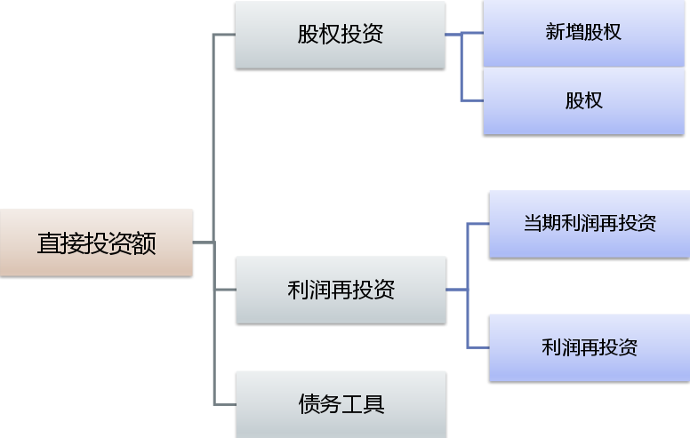
3
统计工作填报内容——年报
《境外企业基本情况表》总结
=股本期末数-股本期初数
股本期末数
=（未分配利润+盈余公积+
应付股利）的期末数-期初数
=（未分配利润+盈余公积+
应付股利）的期末数
指境内投资者和境外子公司、分支机构以及联营公司之间的债务交易等

Slide 28
3
统计工作填报内容——年报
《成员企业间的债务工具情况表》（本年新增）综合反映报告期境内投资者与境外成员企业间提供各种债务工具的投资情况，是境内投资者对外直接投资的一部分。
企业名称：
指标名称 | 计量 单位 | 内容与数值 | 指标口径
成员企业间的债务工具情况：（有对境外成员企业提供贷款的企业报送）
1 境外成员企业的母公司的名称 | 万美元
2 本企业对境外成员企业的债务工具投资： | 万美元
2-1 当期新增债务工具投资 | 万美元 |  | 本年度境内投资者与境外成员企业间新增的债务金额。
2-2 年末债务工具 | 万美元 |  | 报告年度末境内投资者与境外成员企业间累计的债务金额。

Slide 29
3
统计工作填报内容——年报
主要概念及指标解释
成员企业
4
指企业间互相不持有股份，但为同一企业所影响，则这些企业称为成员企业。只要企业间存在直接或间接地有一个共同的母公司，这些企业即成为成员企业。
境外成员企业
指与境内投资者互为成员企业的境外企业。
例如：中国A企业在中国内地设立了B企业,又在英国投资了企业C，企业C是中国企业B的境外成员企业。
5
本企业对境外成员企业的债务工具投资
6
指境内投资者向境外成员企业提供的各种债务工具的总和。包括境内投资者提供给境外成员企业的贷款、应向境外成员企业收取的贸易信贷款项等。

Slide 30
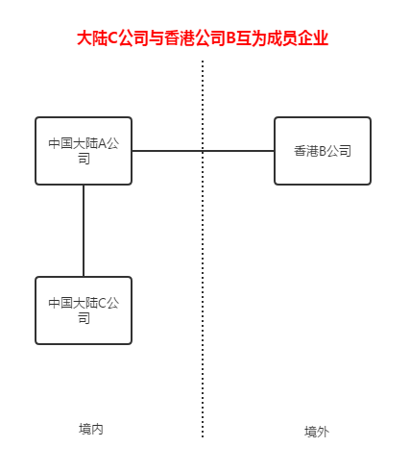
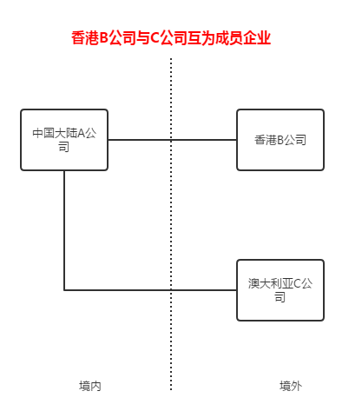
3
统计工作填报内容——年报
成员企业示例：

Slide 31
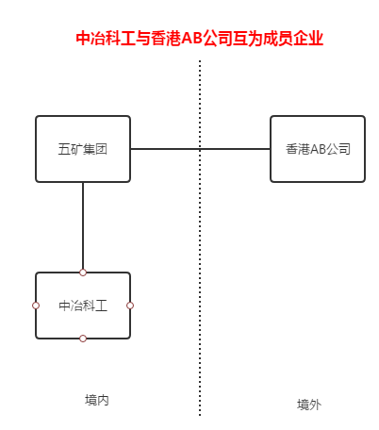
4
香港AB公司是五矿集团的境外子公司，2019年中冶科工集团为香港AB公司提供了300万美元的三年期贷款。请问中冶科工集团是否应按制度填报成员企业间的债务工具情况表？
答案：应该填报。
本企业对境外成员企业的债务工具投资：
当期新增债务工具投资：300万美元。
年末债务工具：300万美元。

Slide 32
3
统计工作填报内容——年报
《境内投资者通过境外企业再投资情况》统计报告期境内投资者通过境外企业再投资的最终目的国家（地区）企业和项目的基本情况。要求按境外企业再投资的最终国家（地区）分别填报。
境内投资者通过境外企业再投资情况 2020年12月31日的人民币兑美元汇率：0.1533
企业名称： |  | 报表编号：
指标名称 | 计量 单位 | 内容与数值 数值间不能加逗号，必须全为数字 | 指标口径
再投资境外企业或项目-当期各类投资流量 | 万美元 |  | 境内投资者报告年度通过境外企业再投资到最终目的国家（地区）企业或项目的金额总和。包括报告年度境内投资者和境外企业以各种方式（自有资金、境内银行贷款、境外融资等）形成的股本、收益再投资、债务工具的增加或减少金额。
再投资境外企业或项目-年末各类投资存量 | 万美元 |  | 指截至报告期末境内投资者（或其境外企业）对该境外企业或项目实现的投资总额。包括境内投资者（或境外企业）通过各种渠道（包括自有资金、境内外银行贷款等）投入的资金总和。
再投资境外企业或项目-年末从业人员数量（人） | 人
再投资境外企业或项目-年末从业人员数量，其中：外方(人) | 人

Slide 33
3
统计工作填报内容——年报
主要概念及指标解释——国家(地区)
对外直接投资的国家(地区)按首个投资目的国家（地区)进行统计。直接投资的首个流入国家（地区）是英属维尔京、开曼群岛、百慕大群岛，按首个投资目的国家（地区）进行统计。
再投资境外企业情况表，按境外企业再投资的最终国家（地区）分别填报。不属于再投资统计范畴：境外企业在本企业注册国家（地区）内进行的再投资活动；境外企业再投资回中国内地的投资属返程投资。
需要增加修订内容
原统计口径：对外直接投资的国家(地区)按首个投资目的国家（地区)进行统计。如果直接投资的首个流入国家（地区）是英属维尔京、开曼群岛、百慕大群岛，需将下一个实体境外企业（有雇员、办公室）存在的国家（地区）作为直接投资的国家（地区）进行统计，但当下属实体企业是中国大陆企业时，应将英属维尔京、开曼群岛、百慕大群岛作为首个投资目的国家（地区）进行统计。
本年度修改：根据文件，首个投资国家为避税地，开曼群岛等，填写境外直接投资表。再投资情况表填写最后实体境外企业。
境内企业
A
境内
注：虽统计制度规定如上文所述，但自2014年起若首个投资地为英属维尔京、开曼群岛、百慕大群岛等地，则商务部和省级商务主管颁布的《企业境外投资证书》按境外投资最终目的地颁发。所以，对外投资首个流入地为英属维尔京、开曼群岛、百慕大群岛再投资到第三个国家，按取得《证书》的境外企业所在的国家作为首个投资目的地国家进行统计。
境外
中国香港
B
开曼群岛/
英属维尔京/
百慕大群岛
C
巴西
D
美国
E

Slide 34
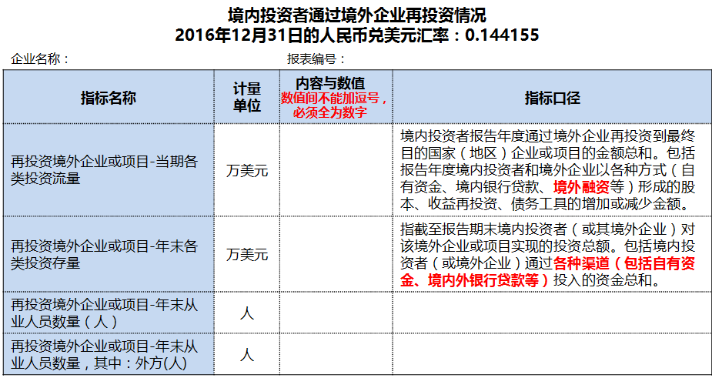
3
统计工作填报内容——年报
境内企业
A
境内
境外
100%
40%
中国香港
B
中国香港C
中方比例（采用连乘法计算）
德国G=100%*80%*60%=48%
新加坡E=40%*30%=12%
当期各类投资流量
G\E公司的合并报表的
（实收资本+未分配利润+长/短期借款+公司债券+债务工具对应的往来等）期末数-期初数
年末各类投资存量
G\E公司的合并报表的
（实收资本+未分配利润+长/短期借款+公司债券+债务工具对应的往来等）期末数
80%
30%
英国
D
新加坡
E
60%
50%
德国
G
新加坡
F

Slide 35
5
2018年2月，中国化工集团投资5000万美元在香港设立了化工香港投资有限公司，主要为实施海外并购项目。4月化工集团与意大利BNL公司签订了收购其60%股份协议，总金额46亿美元。为完成交易，5月化工集团自有资金16亿美元注资香港公司， 香港投资有限公司通过中银香港公司境外银团贷款29.5亿美元，11月份项目正式交割。请问:中国化工集团2018年对外直接投资的国家地区是什么？当年直接投资流量、存量是多少？如何填报2018年境内投资者通过境外企业再投资情况表？
答案：
1、直接投资的国家地区：中国香港。（应将化工香港投资有限公司作为直接投资企业填报）
2、当年流量16.5亿美元,同时增加相应的存量。
3、通过境外企业再投资填写如下：
再投资项目或企业名称：意大利BNL公司
当期再投资净额：16.5+29.5=46亿美元
期末累计再投资净额：46亿美元
再投资国家：意大利
所在城市：米兰
再投资行业：制造业——橡胶和塑料制品业
境内投资者组织机构代码：123456789
境内投资者名称：中国化工集团
直接投资企业名称： 化工香港投资有限公司
直接投资企业行业类别：商务服务业

Slide 36
3
统计工作填报内容——年报
年报的专项统计表《境外主要矿产资源情况》、《国际产能合作领域情况》需在6月20日（含）之前填报完毕。
境外主要矿产资源情况
矿产资源名称 | 计量 单位 | 控制资源的境外企业名称 | 矿产所在国家地区 | 剩余经济可采量 | 当年权益产量 | 累计各类投资额 （万美元） | 备注
石油
铁矿
……
1. 统计范围：截至报告期我国企业通过对外投资在国（境）外拥有的能源矿产、金属矿产以及非金属矿产等主要矿产资源的情况。统计范围不包括处于勘探阶段尚未进行开采的境外企业。
纳入统计的矿产资源：详见表格明细。
3.剩余经济可采储量、当年权益产量均指矿含量，而不是矿石含量
当年权益产量=当年总产量*中方所占份额百分比
4.累计各类投资额：指截至报告期末境内投资者（或其境外企业）对该境外企业或项目实现的投资总额。
包括境内投资者（或境外企业）通过各种渠道（包括自有资金、境内外银行贷款等）投入的资金总和。若所购买的矿产资源并非单一矿，则累计各类投资额须根据各种矿的产量比例分摊；若其他伴生矿产量很小，则累计各类投资额只计入产量最大的矿产资源名下。

Slide 37
3
统计工作填报内容——年报
纳入统计的矿产资源：详见表格
类别 | 名称 | 单位
能源矿产 | 石油 | 万吨
 | 铀 | 万吨
 | 煤 | 亿吨
 | 天然气 | 亿立方米
 | 油页岩 | 亿立方米
 | 页岩气 | 亿立方米
 | 其他 | 计量单位自行标准
金属矿产 | 铁矿 | 亿吨
 | 铜矿 | 万吨
 | 铅矿 | 万吨
 | 锌矿 | 万吨
 | 铝土矿 | 万吨
 | 镍矿 | 万吨
 | 铌矿 | 万吨
 | 钴矿 | 万吨
 | 金矿 | 吨
 | 银矿 | 吨
 | 其他 | 计量单位自行标准
非金属矿产 | 金刚石 | 万克拉
 | 硫铁矿 | 万吨
 | 菱镁矿 | 万吨
 | 蛭石 | 万吨
 | 钾盐 | 吨
 | 磷矿 | 吨

Slide 38
3
统计工作填报内容——年报
《国际产能合作领域情况表》是报告期境内投资者涉及调查表内容的国际产能合作领域境外企业基本情况。
国际产能合作领域情况
企业名称： |  | 报表编号：
指标名称 | 计量 单位 | 内容与数值 数值间不能加逗号，必须全为数字 | 指标口径
领域大类 | —— |  | 自动生成
领域名称 | —— |  | 详见表格明细
计量单位 | —— |  | 自动生成
设计生产能力/年 |  |  | 指新建或改建企业在设计任务书和技术文件中规定的正常条件下达到的生产能力。
截至报告期累计各类投资额 | 万美元
当年实现销售收入 | 万美元
当年带动国内出口 | 万美元
从业人员期末人数 | 人
其中：外方 | 人

Slide 39
3
统计工作填报内容——年报
国际产能合作领域名称明细表
领域 | 设计生产能力/年的计算单位 | 设计生产能力/年的计算标准
一、钢铁企业 | 万吨/年 | 境外钢铁企业按年度钢铁厂钢材产量计算
二、水泥企业 | 万吨/年 | 水泥企业按年度各种水泥的累计产量计算
三、平板玻璃生产企业 | 万重量箱/年 | 平板玻璃生产企业按各种玻璃的产量计算
四、电力生产企业 |  | 电力生产企业按发电装机容量计算
1、火力发电厂 | 万千瓦/年
2、水利发电厂 | 万千瓦/年
3、核能发电厂 | 万千瓦/年
4、风力发电厂 | 万千瓦/年
5、太阳能光伏电站 | 万千瓦/年
五、汽车生产企业 |  | 汽车生产企业年度生产数量计算
1、乘用车 | 辆/年 | 包括轿车、MPV、SUV、交叉型乘用车
2、载货汽车 | 辆/年 | 包括重型、中型、轻型、微型载货车
3、客车 | 辆/年 | 包括大、中、轻型客车
4、其他汽车 | 辆/年 | 半挂牵引车等

Slide 40
3
统计工作填报内容——月报
月报《对外投资月报》、《对外投资并购月报》、《境外经济贸易合作区月报》、《农业对外投资合作月报》需当月有投资款汇出才需于次月10日前上报。
（一）对外投资月报
企业名称： |  |  | 报表编号：
指标名称 | 计量单位 | 内容与数值 | 指标口径
报表时间 | 年月
投资类型 | —— |  | 投资类型有六大类： 投资办厂、资源开发、研发中心 收购兼并、股权置换、境外上市 其他
投资方式 | —— |  | 新设：通过新设境外企业而实现的投资； 并购：对已存在企业的购买或销售； 增资：指对一个已建立企业扩张的新增投资； 财务重组：指对陷入财务危机、但仍有转机和重建价值的企业，根据一定程序进行重新整顿，使公司得以复苏和维持，包括境内投资者对境外企业债务的偿还以及为减少企业损失而发生的投资。 注：境内投资者间境外企业股权等价交换（股权置换）视同财务重组。
中方实际投资总额 (系统自动汇总（货币投资＋实物投资＋无形资产投资）) | 万美元

Slide 41
3
统计工作填报内容——月报
（续）
（一）对外投资月报
企业名称： |  |  | 报表编号：
指标名称 |  | 计量单位 | 内容与数值 | 指标口径
按出资方式的直接投资额应等于按投资构成的直接投资额，请从两个角度在上下两栏中分别填报。
按出资方式 | 其中：货币投资(系统自动汇总 （自有资金＋银行贷款＋其他）) | 万美元
 | 其中：自有资金 | 万美元
 | 其中：银行贷款 | 万美元 |  | 境内投资者为对外直接投资从境内银行性金融机构取得贷款
 | 其中：其他 | 万美元
 | 其中：实物投资 | 万美元 |  | 设备、建筑物、原材料等有形资产形式的投资。
 | 其中：无形资产投资 | 万美元 |  | 依据法律取得的专利权、非专利技术、商标权、著作权、特许权、土地使用权等。
按投资构成 | 其中：新增股权 |  |  | 报告年度境外企业股本增加额乘以中方股权份额。
 | 其中：新增债务工具 |  |  | 境内投资者与境外子公司、联营公司和分支机构的借贷款、应收和应付款项、债务证券等。

Slide 42
3
统计工作填报内容——月报
《对外投资并购月报》反映报告期内境内投资者或其境外企业实施对外投资并购事项的实际情况。注意本表格仅报一次！
（二）对外投资并购月报
企业名称： |  | 报表编号：
指标名称 | 计量单位 | 内容与数值 | 指标口径
报表时间 | 年月
协议并购总金额 | 万美元 |  | 并购事项实际交割后据实填报，意向性项目仅备案即可。
其中：购买股权 | 万美元
当月实际交易金额 | 万美元 |  | 1.指截至报告期根据收购协议境内投资者（或其境外企业）实际支付给卖方的资金总和。 2.=自有资金+境内银行贷款+境外融资+其他
其中：自有资金 | 万美元 |  | 自行支配的资金。
其中：境内银行贷款 | 万美元 |  | 为实施境外并购从境内银行性金融机构取得的贷款。
其中：境外融资 | 万美元 |  | 1.境外银行取得的贷款。2.境外资本市场（如股票）、货币市场（如债权）取得融资款项。
其中：其他 | 万美元
统计范围的界定：
境内投资者直接与卖方签订并购境外实体企业（或项目）协议以及实施并购的行为活动纳入并购事项统计。
境内投资者通过其境外企业与卖方签订并购企业（或项目）协议以及实施并购的行为活动纳入并购事项统计。
境内投资者之间的境外企业股权转让不纳入并购事项统计。
表中所涉及并购企业（或项目）的最终持股比例不得小于10%；表中所涉及并购事项不受最终持股比例限制。

Slide 43
6
2019年10月，中国A公司以15亿美元，通过其香港公司完成收购德国MCX公司100%股权。其中自有资金10亿美元，公司境外融资5亿美元，该项目如何填报10月份对外投资并购事项表？
答案：
被并购企业（项目）所在国家（地区）：德国
被并购企业（项目）所属行业：制造业
实施并购路径：通过境外企业间接并购。
实施并购的企业名称：香港公司
并购后所占股权比重：100%
实际交易金额
总计：150000万美元
其中：自有资金：100000万美元
境内银行贷款：0
境外融资：50000万美元
其他：0

Slide 44
3
统计工作填报内容——月报
境外经贸合作区的统计范围99家境外经贸合作区，广东5家！（尼日利亚广东经贸合作区、越南中国（海防深圳）经贸合作区）
（三）境外经济贸易合作区情况
单位：万美元、万平方米、个、人
 | 所在国家 (地区) | 设立 时间 | 合作区类型 | 现有合作区面积 | 合作区土地使用年限 | 建区企业投资额
 |  |  |  |  |  |  |  |  | 其中：建区企业基础 设施建设投资额
 |  |  |  |  |  | 累计 | 其中 |  | 累计 | 其中
 |  |  |  |  |  |  | 1-x月累计 | 当月 |  | 1-x月累计 | 当月
甲 | 乙 | 丙 | 丁 | 1 | 2 | 3 | 4 | 5 | 6 | 7 | 8
合计
**实施企业 **合作区
所在国家（地区）：指合作区所在的国家（地区） 现有合作区面积：已取得完备法律手续的土地面积。
设立时间：指合作区实施企业在境外设立建区企业的注册时间
合作区类型：加工制造型、资源利用型、农业产业型、商贸物流型、科技研发型、其他类型
合作区土地使用年限：已取得完备法律手续的土地剩余使用年限。
建区企业投资额：指建区企业报告期（累计、当年、当月）为完成合作区建设所投入的所有资金总额，包括通过各种融资渠道（含自有资金、境内外银行贷款等）投入的资金总额。
建区企业基础设施建设投资额：指建区企业报告期（累计、当年、当月）用于合作区基础设施建设的费用，包括：
区内建设用地的购置费或租赁费、办公场所的购建费；区内土地平整、水、电、气、道路、通讯、热力和污水处理等基础设施建设费；为入区企业提供公共服务的配套用房建设费。该项投资额属于建区企业投资额的一部分。

Slide 45
3
统计工作填报内容——月报
续表
入区企业投资额 |  |  | 月末入区 企业个数 |  | 合作区总产值 |  | 上缴东道国 各种税费总额 |  | 从业人员 期末人数
累计 | 其中 |  | 合计 | 其中：中资控股企业 | 1-月 累计 | 当月 | 1-月累计 | 当月 | 合计 | 其中： 外籍人员
 | 1-月累计 | 当月
9 | 10 | 11 | 12 | 13 | 14 | 15 | 16 | 17 | 18 | 19
入区企业投资额：指入区企业报告期（累计、当年、当月）在合作区内所投入的所有资金总额，包括通过各种融资渠道（含自有资金、境内外银行贷款等）投入的资金总额。
入区企业数量：指在合作区当地完成各种登记注册手续、已与合作区建区企业签署入区协议并在合作区内已开展建设或运营的法人单位的数量。
合作区总产值：指合作区建区企业和入区企业以货币表现的全部产品（货物和服务）总量，是反映合作区总体发展规模指标，包括生产的已出售或可供出售的工业产品产值、提供的服务业产值等所有涉及合作区行业的产值。
上缴东道国各种税费总额：指报告期在合作区内有生产经营活动的企业（包括建区企业和入区企业）根据东道国各级政府规定所上缴的各项税金和费用总和。
从业人员期末人数：指报告期末在合作区内从事一定的劳动并取得劳动报酬的全部人员数量。

Slide 46
3
统计工作填报内容——月报
（四）农业对外投资合作月报
企业名称： |  | 单位：万美元、公顷、人
指标名称 | 计量单位 | 内容与数值
投资额（当月） | 万美元
投资额（累计） | 万美元
当月带动国内农机具出口-累计 | 万美元
当月带动国内农机具出口-当月 | 万美元
租用土地（或签订承包合同）-当月新增面积 | 公顷
租用土地（或签订承包合同）-累计新增面积 | 公顷
租用土地（或签订承包合同）-使用年限 | 年 | 十年以上/十年以下
购买土地（使用权）-当月新增面积 | 公顷
购买土地（使用权）-累计新增面积 | 公顷
购买土地（使用权）-使用年限 | 年 | 十年以上/十年以下
月末从业人员总量 | 人
月末从业人员总量-外方 | 人
(1)本表综合反映报告期境内投资者在国（境）外开展农业类对外投资合作的基本情况。
(2)农业对外投资合作：指境内投资者通过直接投资或再投资方式拥有、控制国（境）外农业类境外企业或项目的活动，我国对外援助农业示范中心不纳入统计范围。
(3)带动国内农业机具出口：指报告期境内投资者通过农业对外投资项目而带出的农业机具（包括耕作机械、排灌机械、收获机械、农业运输机械等）出口总值。不包括暂出复进的农业机具。
(4)租用或购买土地使用年限，按10年以上（含10年）和10年以下进行统计，若境内投资者（或境外企业）在同一家（地区）租用或购买年限不同的地块，相关年限按租用或购买土地面积最大的地块年限统计。

Slide 47
（五）境外企业再投资月度情况月报
3
统计工作填报内容——月报
再投资企业或 项目名称 | 再投资最终投向的国家地区 | 再投资最终投向的企业或项目的行业类别 | 中方持股比例（%） | 当月再投资额 |  |  | 1-本月累计再投资额
 |  |  |  | 合计 | 境内出资 | 境外出资 | 合计 | 境内出资 | 境外 出资
甲 | 乙 | 丙 | 丁 | 1 | 2 | 3 | 4 | 5 | 6
**再投资企业或项目
1.本表综合反映报告期境内投资者通过境外企业再投资到最终目的国家（地区）实体企业和项目等基本情况。境外企业在本企业注册国家（地区）内进行的再投资活动不属于再投资统计范畴。境外企业再投资回中国内地的投资属返程投资，不在本表中反映。
2.直接投资企业：指境内投资者直接拥有或控制10%或以上股权、投票权或其他等价利益的境外企业，本表指发生再投资行为的一级境外企业。
3.再投资企业和项目：指境内投资者通过直接投资企业控制10%或以上股权、投票权或其他等价利益最终实体境外企业或项目。
4.境内出资：指境内投资者报告期以境内货币、实物、无形资产及其他等方式出资，再投资到最终投资目的企业或项目的金额，包括当月和本年累计。
5.境外出资：指境内投资者报告期以境外自有资金、银行贷款（包括内保外贷、外保外贷等）等方式出资，再投资到出最终投资目的企业或项目的金额，包括当月和本年累计。

Slide 48
2019年3月，浙江天创公司通过香港天创投资公司以2.5亿美元完成收购英国创新金融公司100%股份，收购款项全部来源于中银香港公司的内保外贷款项，浙江天创公司如何填报3月份境外企业再投资月报。
7
再投资企业或 项目名称 | 再投资最终投向的国家地区 | 再投资最终投向的企业或项目的行业类别 | 中方持股比例（%） | 当月再投资额 |  |  | 1-本月累计再投资额
 |  |  |  | 合计 | 境内出资 | 境外出资 | 合计 | 境内出资 | 境外 出资
英国创新金融公司 | 英国 | 其他金融业 | 100 | 25000 | 0 | 25000 | 25000 | 0 | 25000

Slide 49
（六）对外投资带动货物进出口情况月报
3
统计工作填报内容——月报
境外企业名称 | 境外企业所在国家(地区)及城市 | 境外企业 行业类别 | 带动货物出口总额 |  | 带动货物进口总额
 |  |  | 当月 | 1-本月累计 | 当月 | 1-本月累计
甲 | 乙 | 丙 | 1 | 2 | 3 | 4
合计 **境外企业
1、本表综合反映报告期境内投资者通过境外企业带动中国大陆货物进出口的基本情况。本表由非金融业境内投资者于月后10日前报省级商务主管部门或商务部。
2、带动货物出口总额包括：（1）境内投资者以实物形式出资（即形成对境外企业的股权或债务工具投资）的货物出口；（2）境外企业（含投资链条所有境外企业）在生产经营活动中从中国大陆进口的所有货物总值。（3）境外企业如为境外销售平台，则平台涉及来自中国大陆的货物进口交易视同带动货物出口。
3、带动货物进口总额包括：（1）境内投资者通过对外投资获得的权益产品进口；（2）境外企业（含投资链条所有境外企业）在生产经营活动中出口到中国大陆的所有货物总值。（3）境外企业如为境外销售平台，则平台涉及流向中国大陆的货物出口交易视同带动货物进口。

Slide 50
3
统计工作填报内容——常见问题
1.填报的统计范围
统计制度要求凡境内投资者在境外企业中拥有或控制10%或以上的投票权(对公司型企业)或其他等价利益(对非公司型企业)的投资，均计入对外直接投资统计。但根据目前系统操作方面限制，《境内企业基本情况》的填报主体是拥有《企业境外投资证书》的境内企业进行填报。
境外企业获得由境内直接投资者担保的借款，不计入对外直接投资统计。
参加国际组织的投资不计入对外直接投资统计。
以提供技术并收取管理费的跨境服务不计入对外直接投资统计。
境外企业若被其他国家企业收（并）购，记作境内投资者对外直接投资的减少。
若境外企业中有多家境内投资者，且均拥有10%以上的股份，可作为上报单位分别报送按股权比例计算的相应指标。
境外企业对境内投资者投资持股比例大于或等于10%不计入反向投资。
报告年度通过追加投资等方式达到持股比例10%或以上的投票权的境外企业纳入报告年度的对外直接投资统计，追加投资金额记作当期的对外直接投资的增加，期末对外直接投资存量按其持股比例计算的所有者权益部分计算。
境内投资者之间以股权置换的方式获得境外企业10%以上股权记入当期对外直接投资的增加，由于股权置换而丧失或减少境外企业股权，记入当期对外直接投资的减少。

Slide 51
3
统计工作填报内容——常见问题
1.填报的统计范围
2020年仅备案，实际投资款并未汇出或在2021年初才汇出，境外企业未有年报，是否填列对外直接投资年报？
需要填列对外直接投资年报。截至2020年12月31日，已备案的境外投资都要做年报。《境内投资者基本情况表》按实际填列。《境外企业基本情况表》需在 “选择企业状态”选择“筹备状态” 。
境内企业支付境外企业的研发费或设计费，是否需要填列月报？
判断标准是依据相关法律文件，上述是否构成股权投资或债权投资。若属于这两种情况，需要填列对外直接投资月报。
根据交易实质判断，代垫、购买劳务、正常费用开支，不需要填报。
《境内投资者通过境外企业再投资情况》的填报主体？
企业是否向商务委或商务厅办理再投投资业务登记。若有，则需填报《境内投资者通过境外企业再投资情况》。
注：自2014年起若首个投资地为英属维尔京、开曼群岛、百慕大群岛，则商务部和省级商务主管颁布的《企业境外投资证书》按境外投资最终目的地颁发。所以，对外投资首个流入地为英属维尔京、开曼群岛、百慕大群岛再投资到第三个国家，按取得《证书》的境外企业所在的国家作为首个投资目的地国家进行统计。

Slide 52
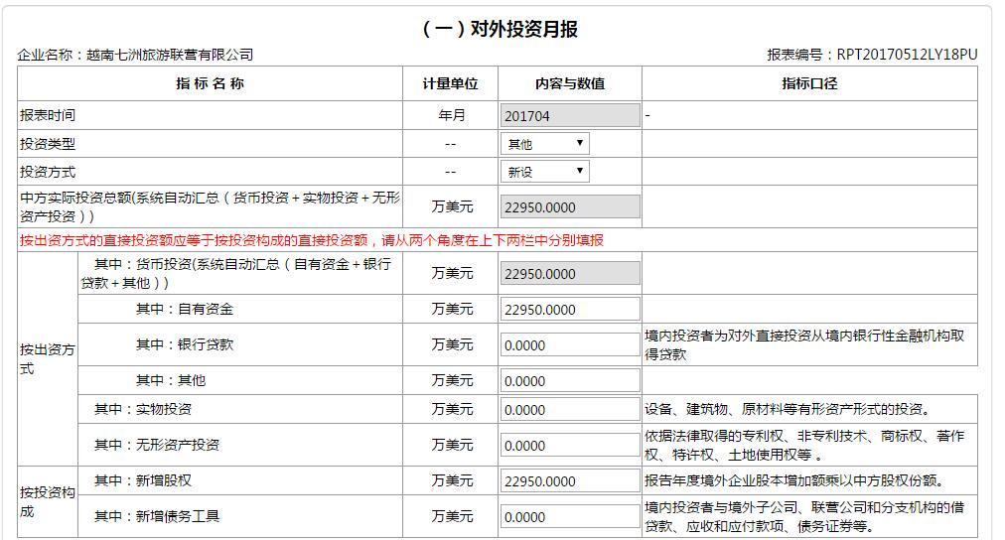
3
统计工作填报内容——常见问题
2.填报需注意单位
注意单位
需换算后填报

Slide 53
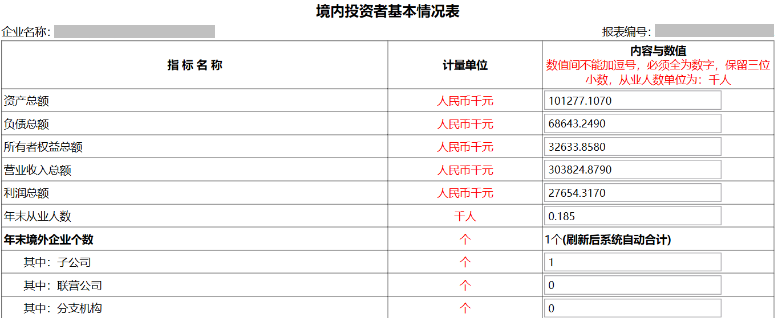
3
统计工作填报内容——常见问题
2.填报需注意单位
注意单位
可保留三位小数
注：不足千人是换算为小数，部分人理解为“不足千人不用填报”
资产总额=负债总额+所有者权益总额

Slide 54
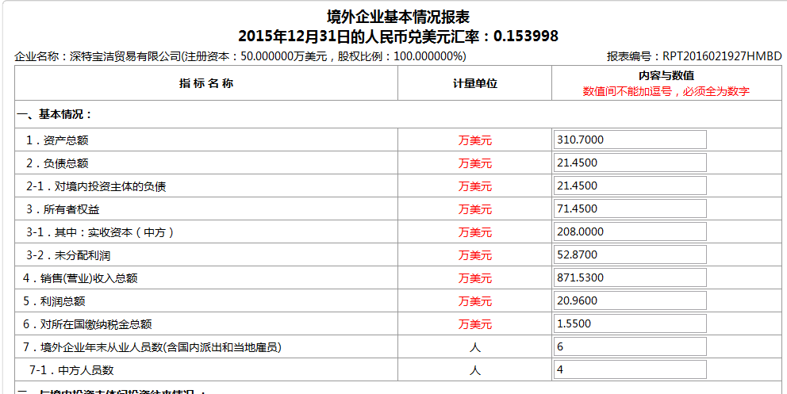
3
统计工作填报内容——常见问题
3.资产总额=负债总额+所有者权益，部分单位仍不平

Slide 55
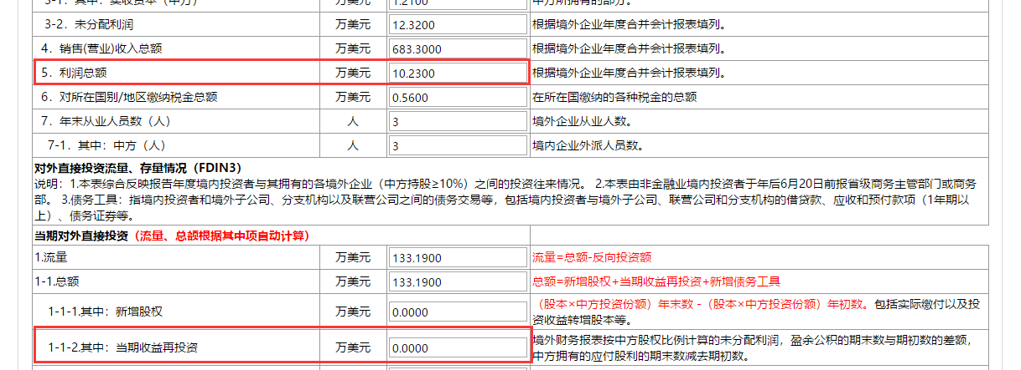
3
统计工作填报内容——常见问题
4.填报年报的逻辑问题
境外净利润大于0，但当期收益再投资无数据。

Slide 56
3
统计工作填报内容——常见问题
4.填报年报的逻辑问题
对境内投资主体的负债金额大于0，但是期末债务工具无数据。两者应相等。
不相等

Slide 57
3
统计工作填报内容——常见问题
5.注意事项
月报为当月有实际投资发生报送，没有发生无需“0”申报；
填报汇率采用国家外汇管理局公布人民币汇率，2020年度年报汇率为2020年12月31日公布的汇率。

Slide 58
目 录
1.统计工作填报要求
2.统计工作填报主体
3.统计工作填报内容
4.统计工作填报方法

Slide 59
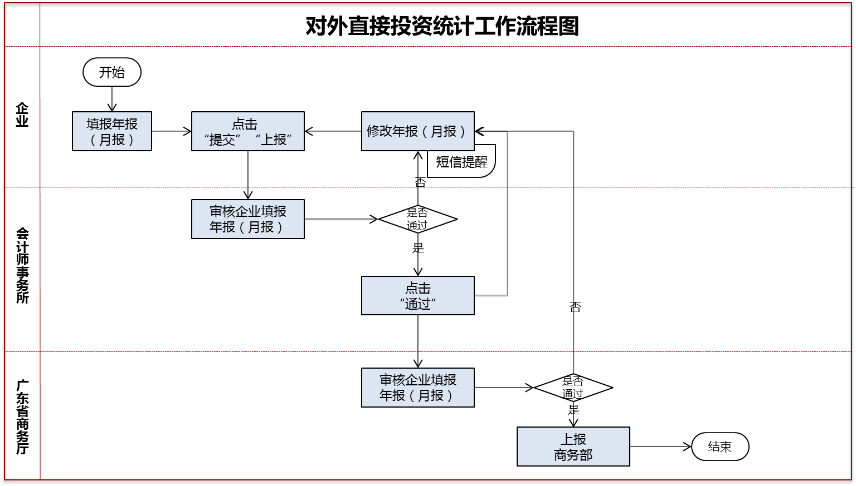
4
统计工作填报方法
短信提醒

Slide 60
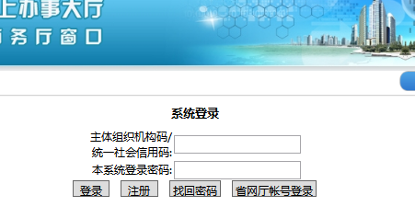
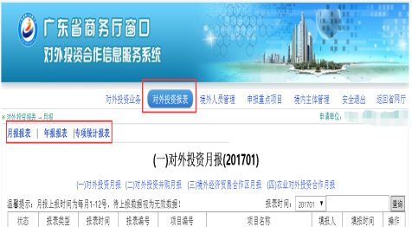
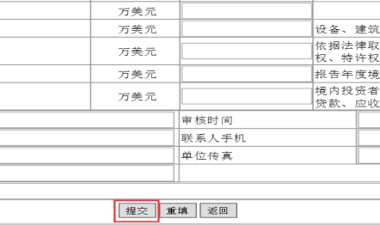
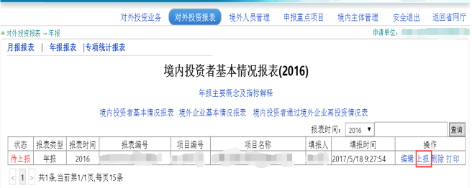
4
统计工作填报方法
登录
填报
提交
上报
网址：http://odi.gdcom.gov.cn/Home/CorpLogin/
用户名：统一社会信用代码
密码：企业设定
（初始密码：）
填写
《月报报表》
《年报报表》
《专项统计报表》
填报完毕后，
点击“提交”
“提交”完毕后，
点击“上报”

Slide 61
Q&A

Slide 62
谢 谢!
Copyright@广东省商务厅 & 永拓会计师事务所（特殊普通合伙）广州分所

Slide 63
对外直接投资统计工作交流群
798941899
联系人：姚伟嘉
联系电话：138-0296-2034
E-mail:14162847@qq.com
联系人：刘宇红
联系电话：15736360479
E-mail:1019423697@qq.com
地址：广东省广州市天河区珠江东路11号11楼
Copyright@广东省商务厅 & 永拓会计师事务所（特殊普通合伙）广州分所

